Slide 1
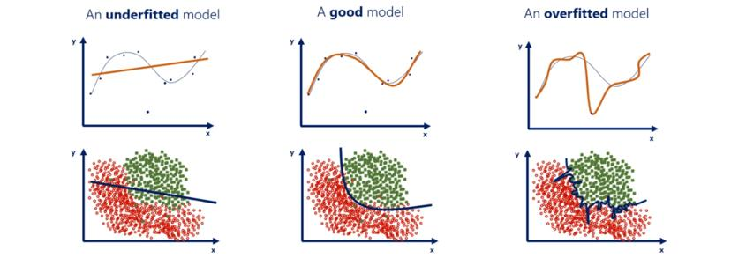
Modelling

Slide 2
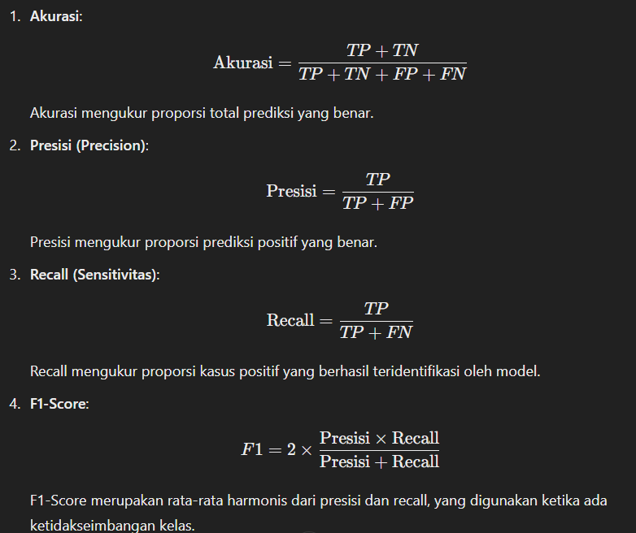
Matriks Akurasi
Regresi Linear
R2 atau koefisien determinasi
Regresi Logistik

Slide 3
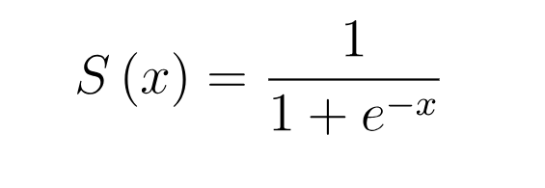
Fungsi Sigmoid
Fungsi sigmoid adalah fungsi aktivasi yang umum digunakan dalam model regresi logistik, dimana fungsi ini mengubah inputnya menjadi nilai antara 0 dan 1

Slide 4
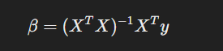
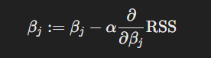
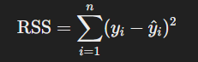
Optimalisasi Model
OLS
Gradien Descent

Slide 5
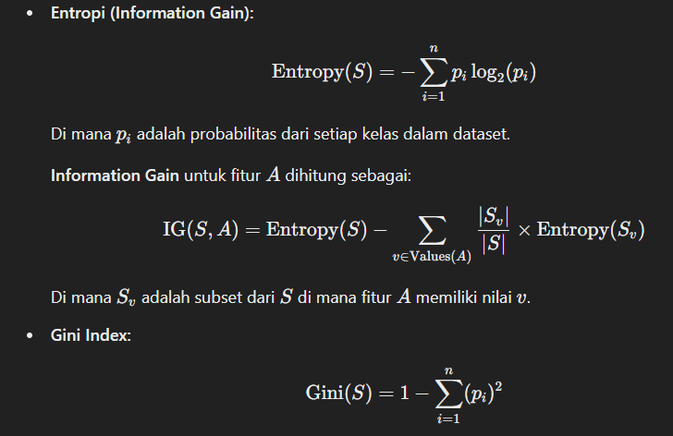
Rumus Matematika

Slide 6
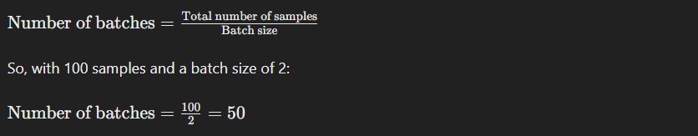
This means that in one complete pass through your dataset (one epoch), the training process will iterate through 50 batches.

Slide 7
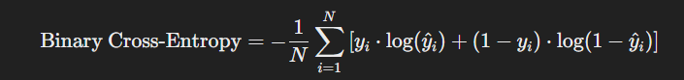
Binary Cross-Entropy
Metrik yang sering digunakan untuk mengukur performa model klasifikasi biner

Slide 8
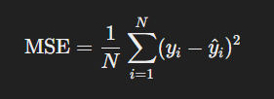
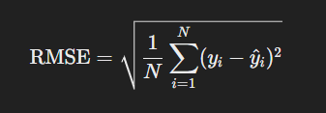
RMSE dan MSE
Digunakan untuk mengukur kesalahan dalam masalah regresi.

Slide 9
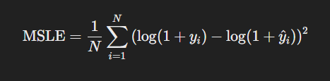
Mean Squared Logarithmic Error Loss (MSLE)
Digunakan ketika data memiliki distribusi eksponensial

Slide 10
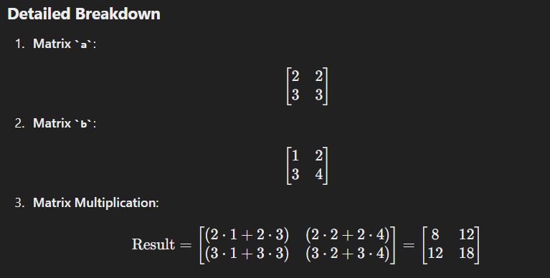

Slide 11
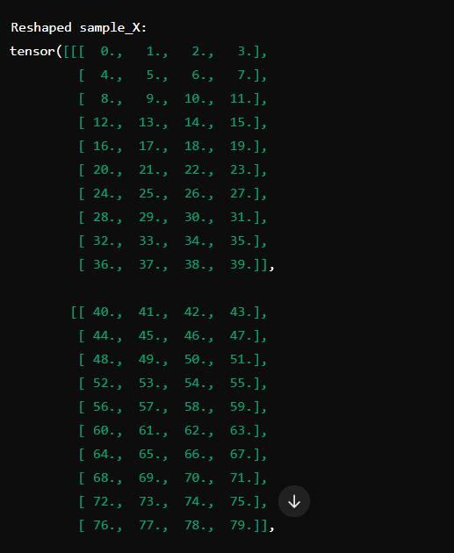

Slide 12
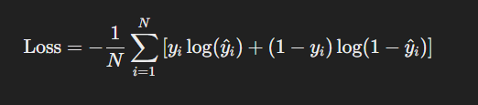
Binary Cross-Entropy (BCE)
Fungsi loss yang digunakan dalam kasus klasifikasi biner, di mana output yang diharapkan adalah dua kelas (misalnya, 0 atau 1)

Slide 13
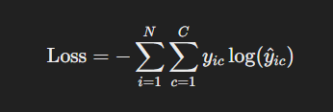
Cross-Entropy
Digunakan dalam klasifikasi multikelas, di mana terdapat lebih dari dua kelas yang harus diprediksi oleh model.

Slide 14
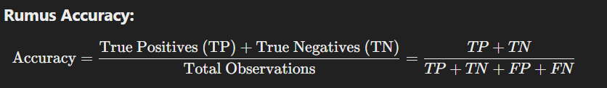
Accuracy
Accuracy mengukur proporsi prediksi yang benar yang dibuat oleh model dibandingkan dengan total prediksi yang dibuat.

Slide 15
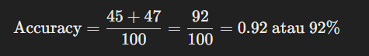
Contoh Kasus
Misalkan kita memiliki model yang memprediksi apakah sebuah email adalah spam atau tidak. Jika dari 100 email:
50 email sebenarnya adalah spam, dan model memprediksi 45 di antaranya dengan benar (TP = 45).
50 email lainnya bukan spam, dan model memprediksi 47 di antaranya dengan benar (TN = 47).
Model salah mengira 3 email yang bukan spam sebagai spam (FP = 3).
Model salah mengira 5 email yang sebenarnya spam sebagai bukan spam (FN = 5).

Slide 16
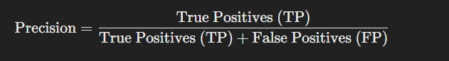
Precision
Salah satu metrik evaluasi yang digunakan dalam klasifikasi, khususnya untuk mengukur akurasi prediksi positif yang dibuat oleh model.

Slide 17
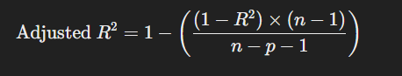
Adjusted R2
Adjusted R² adalah versi R² yang telah disesuaikan untuk jumlah variabel dalam model. Ini menghindari masalah overfitting dengan memberikan penalti untuk jumlah variabel yang terlalu banyak, sehingga lebih akurat dalam membandingkan model dengan jumlah variabel yang berbeda

Slide 18
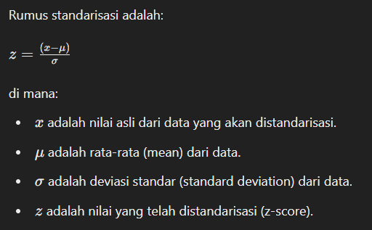
Rumus Standarisasi
Dikenal juga sebagai normalisasi Z-score, digunakan untuk mengubah fitur data sehingga memiliki rata-rata 0 dan deviasi standar 1

Slide 19
Time Series

Slide 20
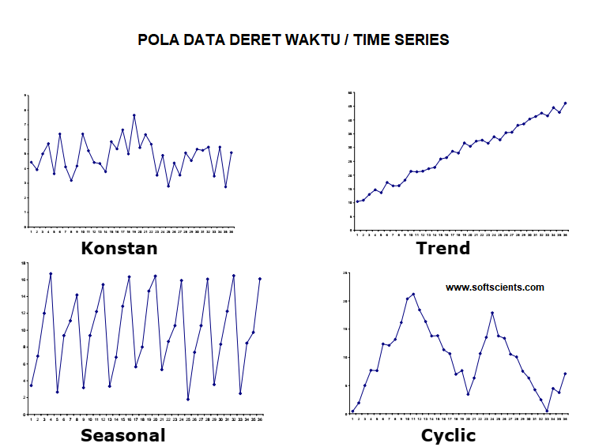
Pola Data Deret Waktu Time Series

Slide 21
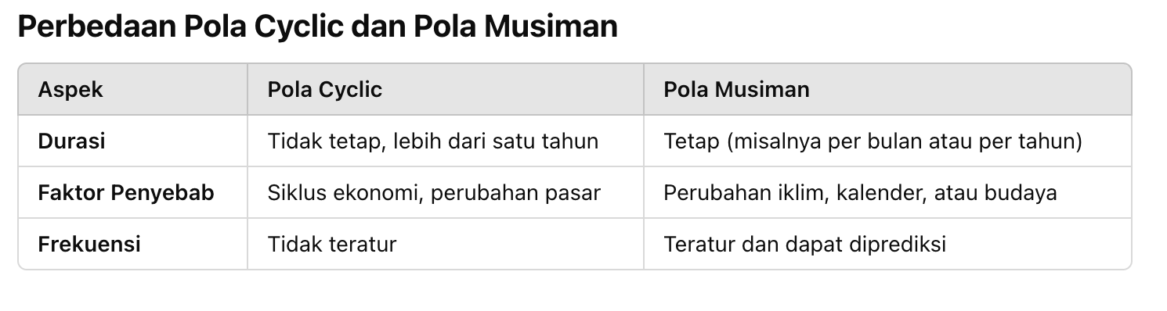

Slide 22
Time Series
Univariate : ARIMA
Multivariate : VARIMA

Slide 23
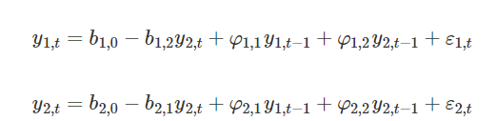
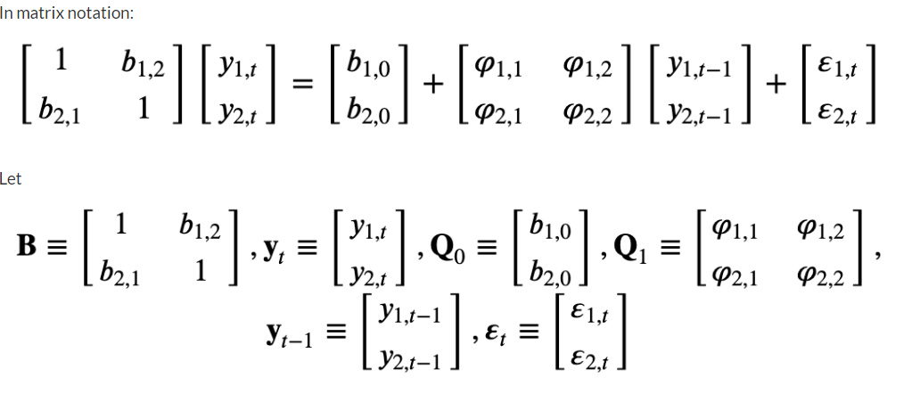
Contoh Perhitungan Multivariate

Slide 24
Arsitektur Neural Network
Narrow and Shallow:
Narrow: Jaringan dengan sedikit neuron di setiap lapisan.
Shallow: Jaringan dengan sedikit lapisan (misalnya, hanya beberapa lapisan tersembunyi).
Biasanya, jaringan narrow and shallow memiliki kapasitas yang terbatas untuk menangkap pola yang kompleks karena jumlah neuron dan lapisan yang sedikit.
Narrow and Wide:
Narrow: Jaringan dengan sedikit neuron di setiap lapisan.
Wide: Jaringan dengan banyak lapisan tetapi jumlah neuron per lapisan sedikit.
Jaringan narrow and wide dapat menangkap lebih banyak fitur karena lapisan yang lebih dalam tetapi tidak memiliki banyak neuron dalam satu lapisan.
Deep and Shallow:
Deep: Jaringan dengan banyak lapisan (misalnya, banyak lapisan tersembunyi).
Shallow: Jaringan dengan sedikit neuron di setiap lapisan.
Jaringan deep and shallow memiliki kedalaman yang tinggi tetapi setiap lapisannya tidak terlalu besar dalam hal jumlah neuron.
Deep and Wide:
Deep: Jaringan dengan banyak lapisan.
Wide: Jaringan dengan banyak neuron di setiap lapisan.
Jaringan deep and wide memiliki kapasitas tinggi baik dalam hal kedalaman maupun lebar, memungkinkan mereka untuk menangkap pola yang kompleks dengan representasi yang mendalam dan fitur yang banyak.

Slide 25
Feature Engineering

Slide 26
Feature Addition

Slide 27
Lag Feature Addition
Autocorrelation Function (ACF):
Langkah-langkah:
Hitung ACF: Untuk mengukur korelasi antara nilai saat ini dengan nilai-nilai sebelumnya pada berbagai lag.
Plot ACF: Plot ACF untuk visualisasi korelasi. Pada plot ini, sumbu x menunjukkan lag, dan sumbu y menunjukkan nilai korelasi.
Identifikasi Lag Signifikan: Cari lag yang memiliki nilai korelasi tinggi (biasanya di atas batas kritis pada plot). Lag ini adalah kandidat kuat untuk ditambahkan sebagai fitur.
Tujuan: ACF membantu dalam mengidentifikasi pola musiman atau tren yang mungkin ada dalam data time series. Lag yang memiliki korelasi tinggi dapat menunjukkan adanya hubungan signifikan antara nilai saat ini dan masa lalu.
B. Partial Autocorrelation Function (PACF):
Langkah-langkah:
Hitung PACF: Untuk mengukur korelasi antara nilai saat ini dan nilai masa lalu, sambil mengabaikan pengaruh lag lainnya.
Plot PACF: Plot PACF untuk visualisasi korelasi parsial. Sumbu x menunjukkan lag, dan sumbu y menunjukkan nilai korelasi parsial.
Identifikasi Lag Signifikan: Cari lag yang memiliki nilai korelasi parsial tinggi (biasanya di atas batas kritis pada plot). Lag ini menunjukkan hubungan langsung dengan nilai saat ini, mengesampingkan pengaruh lag antara.
Tujuan: PACF membantu mengidentifikasi lag yang benar-benar memiliki pengaruh langsung terhadap nilai saat ini tanpa campur tangan dari lag lainnya.

Slide 28
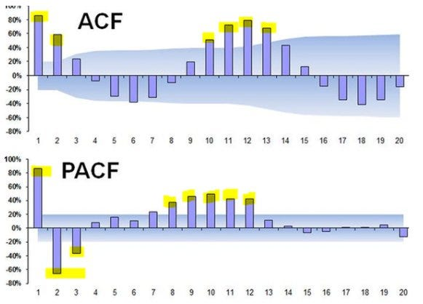
Plot ACF dan PACF

Slide 29
Lag Feature Addition
Saat mengolah data lag feature, keberadaan nilai NaN (Not a Number) bisa menjadi masalah yang perlu ditangani dengan baik. Berikut adalah beberapa pendekatan yang dapat kamu pertimbangkan untuk mengatasi nilai NaN dalam lag feature:
Menghapus Baris dengan NaN:
Pro: Menghapus baris yang mengandung NaN dapat menghindari masalah yang mungkin timbul akibat data yang hilang.
Kontra: Jika terdapat banyak nilai NaN, menghapus baris dapat menyebabkan hilangnya banyak data yang berharga dan berdampak pada performa model.
Imputasi Nilai:
Metode Sederhana:
Mengisi NaN dengan nilai rata-rata, median, atau modus dari kolom tersebut.
Metode Lanjutan:
Forward Fill (ffill): Mengisi NaN dengan nilai sebelumnya dalam data time series.
Backward Fill (bfill): Mengisi NaN dengan nilai berikutnya dalam data time series.
Interpolasi: Menggunakan interpolasi linear atau metode interpolasi lainnya untuk memperkirakan nilai yang hilang.

Slide 30
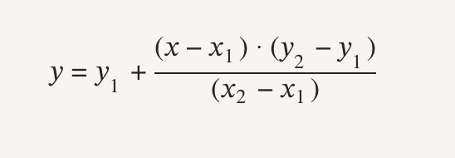
Interpolasi

Slide 31
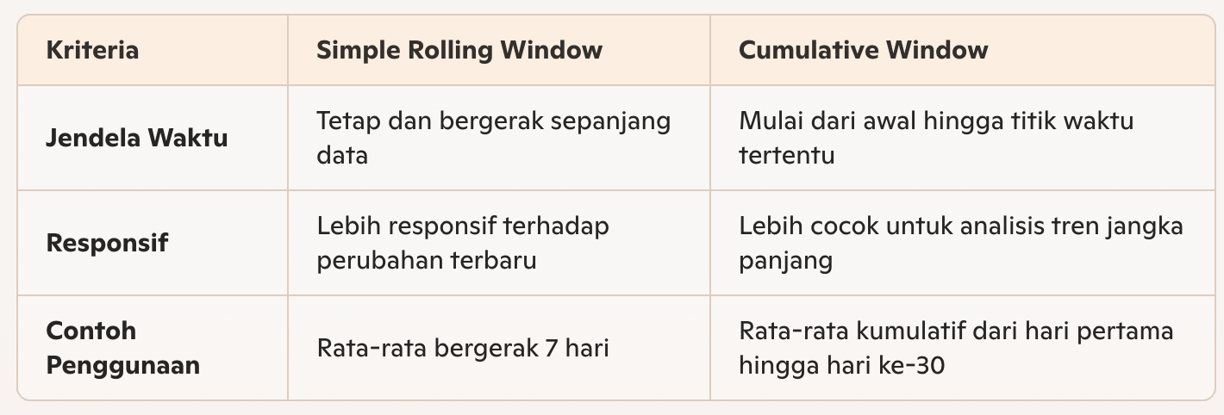
Rolling Window
Rolling window adalah teknik yang sangat berguna dalam analisis time series, terutama untuk menghitung statistik atau fitur secara dinamis sepanjang data. Ada beberapa jenis rolling window yang biasa digunakan:
Simple Rolling Window:
Menghitung statistik (rata-rata, standar deviasi, maksimum, minimum, dll.) pada jendela waktu yang tetap.
Contoh: Menghitung rata-rata bergerak selama 7 hari pada data harian.
Exponential Moving Average (EMA):
Memberikan bobot yang lebih besar pada nilai-nilai terbaru dalam perhitungan rata-rata, sehingga lebih responsif terhadap perubahan terkini.
Bobot menurun secara eksponensial saat data bergerak semakin jauh ke masa lalu.
Cumulative Window:
Menghitung statistik kumulatif dari awal time series hingga titik waktu tertentu.
Contoh: Menghitung rata-rata kumulatif dari hari pertama hingga hari ke-30.

Slide 32
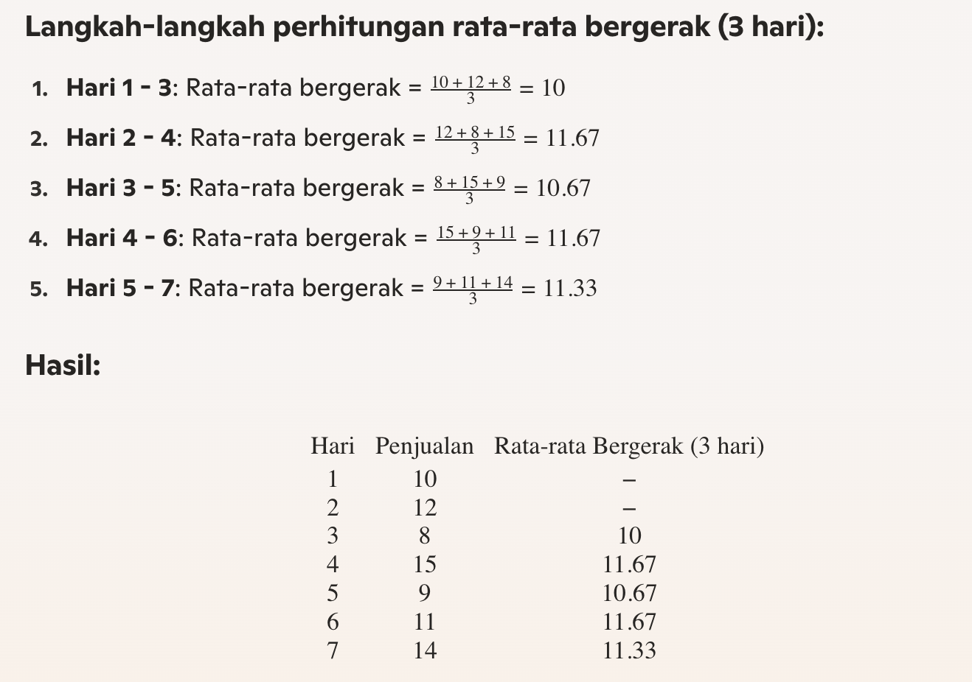
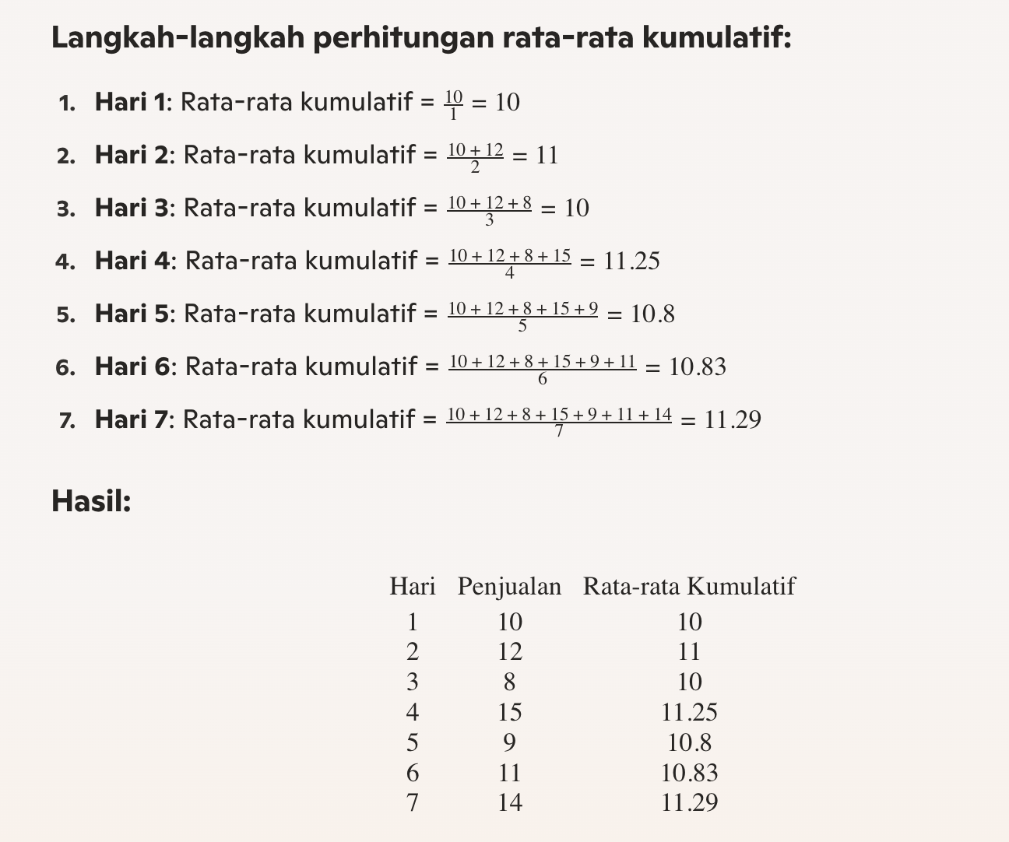
Simple dan Cumulative Rolling Window
Simple Rolling window
Cumulative Rolling window

Slide 33
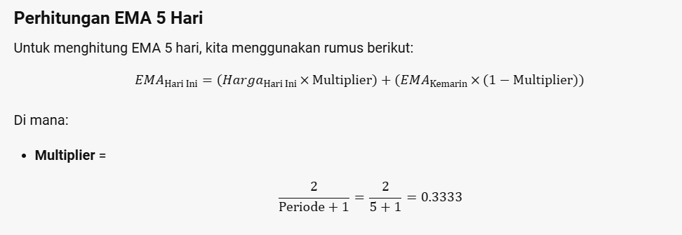
Exponential Moving Average (EMA)

Slide 34
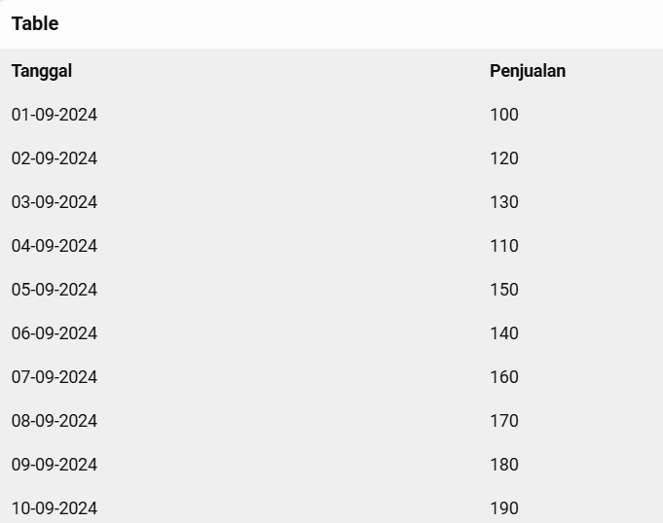
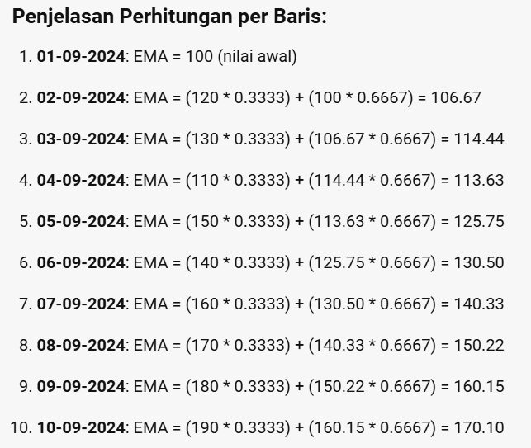

Slide 35
Rolling Window
Penggunaan rolling window untuk menghitung rata-rata, standar deviasi, maksimum, dan minimum sangat bergantung pada tujuan analisis dan sifat data yang dianalisis. Berikut adalah beberapa panduan umum untuk menentukan penggunaan masing-masing:
Rolling Average (Rata-rata Bergerak):
Kapan Digunakan: Untuk menghaluskan fluktuasi data dan mengidentifikasi tren jangka panjang.
Contoh Penggunaan: Menganalisis penjualan mingguan untuk mengidentifikasi tren penjualan yang stabil tanpa terpengaruh oleh fluktuasi harian.
Rolling Standard Deviation (Standar Deviasi Bergerak):
Kapan Digunakan: Untuk mengukur volatilitas atau variabilitas data dalam jangka waktu tertentu.
Contoh Penggunaan: Menganalisis volatilitas harga saham dalam jangka waktu tertentu untuk mengukur risiko investasi.
Rolling Maximum (Maksimum Bergerak):
Kapan Digunakan: Untuk mengidentifikasi nilai maksimum dalam jangka waktu tertentu.
Contoh Penggunaan: Melihat puncak penjualan harian dalam jangka waktu seminggu untuk memahami kapan penjualan mencapai titik tertinggi.
Rolling Minimum (Minimum Bergerak):
Kapan Digunakan: Untuk mengidentifikasi nilai minimum dalam jangka waktu tertentu.
Contoh Penggunaan: Melihat titik terendah harga komoditas dalam jangka waktu bulanan untuk analisis harga dasar.

Slide 36
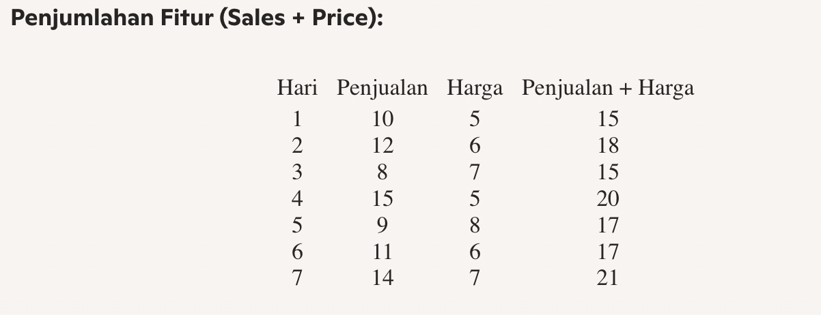
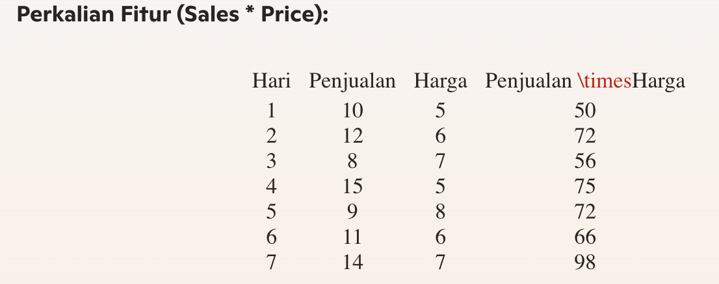
Cross Feature
Cross feature addition adalah teknik feature engineering di mana kamu membuat fitur baru dengan menggabungkan dua atau lebih fitur yang ada. Ini bisa dilakukan melalui operasi matematika sederhana seperti penjumlahan, perkalian, atau kombinasi lainnya.
Langkah-langkah Cross Feature Addition:
Penjumlahan Fitur (Sales + Price):
Tambahkan kolom baru yang merupakan hasil penjumlahan dari penjualan dan harga
Perkalian Fitur (Sales * Price):
Tambahkan kolom baru yang merupakan hasil perkalian dari penjualan dan harga

Slide 37
Feature Transformation

Slide 38
Scalling dan Normalisasi
Normalisasi:
Definisi: Normalisasi mengubah data agar berada dalam rentang tertentu, biasanya antara 0 dan 1.
Metode: Salah satu metode normalisasi yang paling umum adalah Min-Max Normalization, yang mengubah data berdasarkan nilai minimum dan maksimum dalam dataset.
Contoh: Jika kita memiliki data [10, 20, 30], setelah normalisasi, data tersebut mungkin menjadi [0, 0.5, 1].
Scalling
Definisi: Scaling, atau lebih spesifiknya standardisasi, mengubah data agar memiliki rata-rata 0 dan standar deviasi 1
Metode: Metode scaling yang umum adalah StandardScaler, yang mengubah data berdasarkan rata-rata dan standar deviasi.
Contoh: Jika kita memiliki data [10, 20, 30], setelah scaling, data tersebut mungkin menjadi [-1.22, 0, 1.22] (dengan asumsi nilai rata-rata dan standar deviasi tertentu).
Perbandingan Utama:
Tujuan: Kedua teknik bertujuan untuk mengubah skala data, tetapi normalisasi lebih cocok untuk algoritma yang membutuhkan data dalam rentang tertentu, sedangkan scaling lebih cocok untuk algoritma yang sensitif terhadap skala data (misalnya, algoritma berbasis jarak seperti K-Nearest Neighbors).
Rentang Hasil: Normalisasi menghasilkan data dalam rentang tetap (misalnya, 0 hingga 1), sementara scaling menghasilkan data dengan rata-rata 0 dan standar deviasi 1.

Slide 39
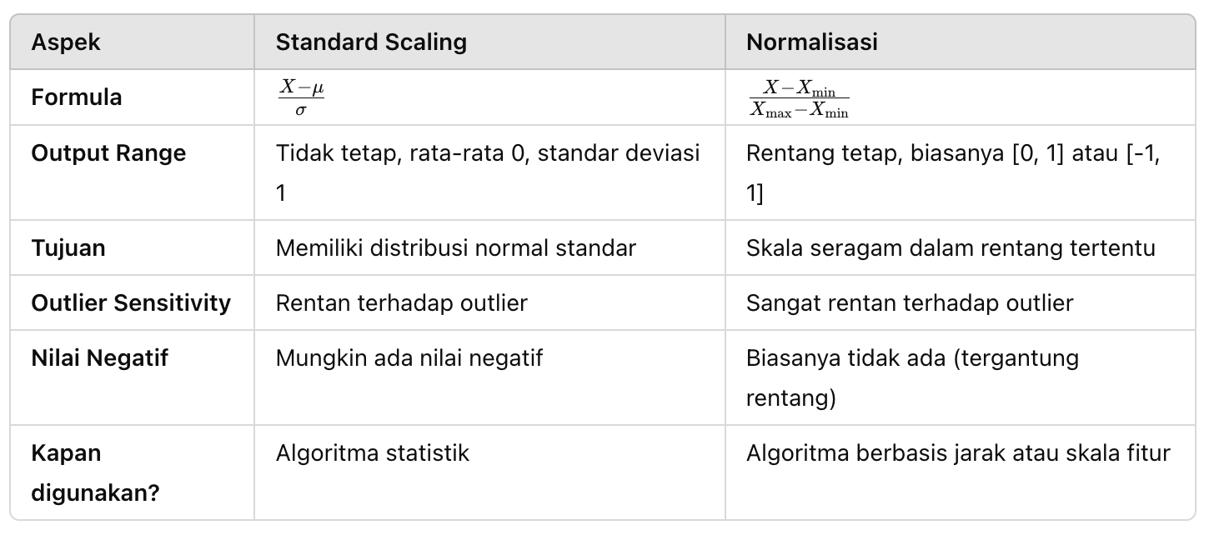
Perbedaan Standard Scalling dan Normalisasi

Slide 40
Log Transformation
Transformasi logaritma digunakan untuk mengatasi masalah distribusi data yang sangat miring atau skewed. Transformasi ini berguna untuk memperkecil rentang data yang memiliki variasi yang sangat besar.
Data Asli: [1, 10, 100, 1000, 10000]
Transformasi Logaritma (log10):
1 -> log10(1) = 0
10 -> log10(10) = 1
100 -> log10(100) = 2
1000 -> log10(1000) = 3
10000 -> log10(10000) = 4
Data Ter-transformasi: [0, 1, 2, 3, 4]

Slide 41
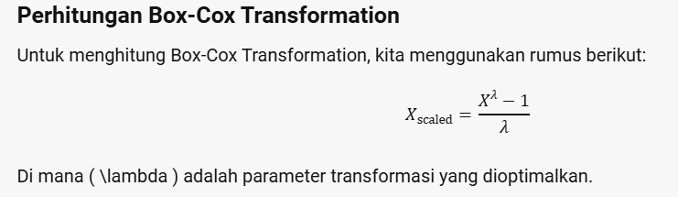
Box - Cox Transformation
Nilai lambda ini dapat diperoleh melalui proses optimasi yang memaksimalkan log-likelihood dari data yang telah ditransformasi.

Slide 42
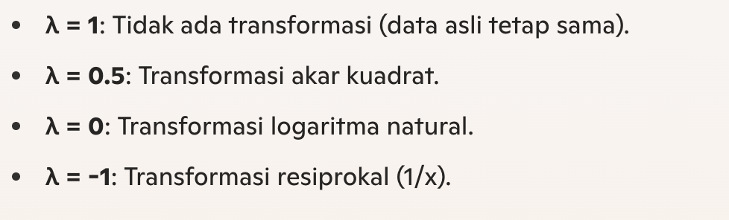
Box - Cox Transformation
Nilai lambda (λ) dalam Box-Cox transformation biasanya tidak dipilih secara acak, sebaliknya, ia dioptimalkan untuk data tertentu. Ada beberapa nilai umum yang sering digunakan, tetapi yang terbaik adalah menentukan nilai lambda yang optimal untuk dataset Anda. Proses ini biasanya dilakukan melalui optimasi numerik dengan mencari nilai lambda yang memaksimalkan log-likelihood dari data yang ditransformasikan.
Untuk menentukan nilai lambda optimal, banyak alat statistik dan machine learning yang dapat membantu Anda, seperti fungsi boxcox yang tersedia di Python melalui perpustakaan scipy.stats.

Slide 43
One Hot Encoding
One-hot encoding adalah teknik transformasi fitur yang digunakan untuk mengubah data kategorikal menjadi representasi numerik yang dapat digunakan dalam algoritma machine learning. Teknik ini sangat berguna ketika bekerja dengan data yang terdiri dari kategori atau label non-numerik.
Kategori: ['Merah', 'Hijau', 'Biru']
Merah -> [1, 0, 0]
Hijau -> [0, 1, 0]
Biru -> [0, 0, 1]
Output :
Merah -> [1, 0, 0]
Hijau -> [0, 1, 0]
Biru -> [0, 0, 1]
Merah -> [1, 0, 0]
Hijau -> [0, 1, 0]

Slide 44
Feature Selection

Slide 45
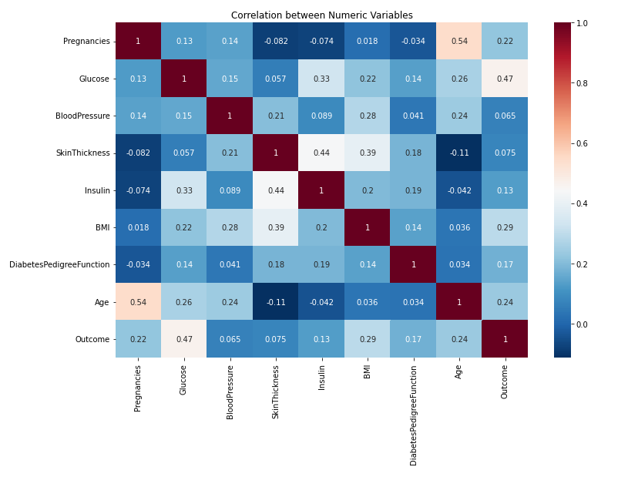
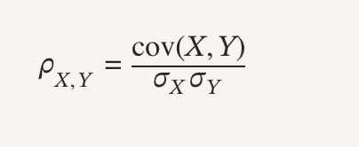
Korelasi Pearson
Pearson correlation coefficient hanya dapat digunakan untuk mengukur korelasi antara dua variabel numerik. Pearson correlation coefficient mengukur kekuatan dan arah hubungan linear antara dua variabel numerik.

Slide 46
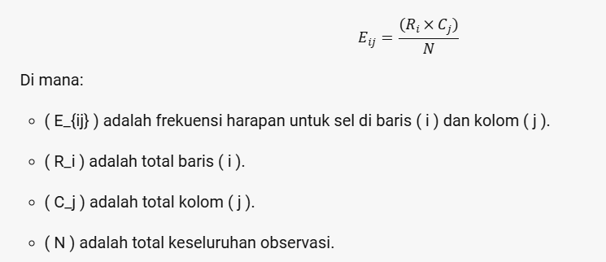
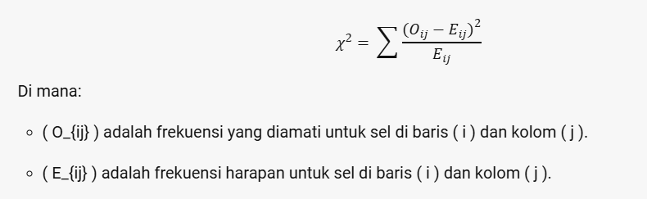
Chi-Squared

Slide 47
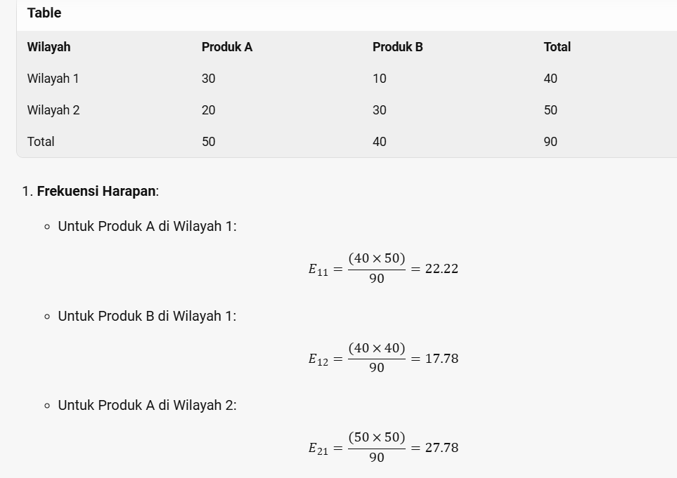

Slide 48
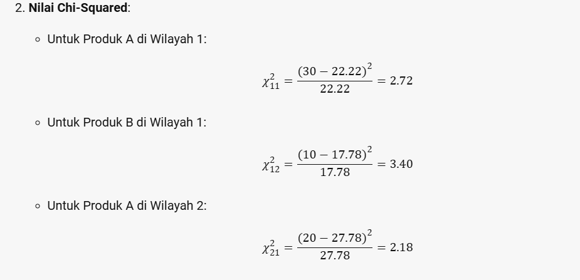

Slide 49
Recursive Feature Elimination (RFE)
Decision Tree: Mudah diinterpretasikan, cocok untuk dataset kecil hingga menengah, rentan terhadap overfitting.
SVM: Memerlukan tuning parameter, cocok untuk dataset dengan jumlah fitur yang tidak terlalu besar, lebih sulit diinterpretasikan.
Random Forest: Robust terhadap outlier, cocok untuk dataset besar dan kompleks, lebih sulit diinterpretasikan.
Logistic Regression : Mudah diinterpretasikan, cepat dan efisien untuk dataset kecil hingga mengengah, rentan terhadap overfitting jika terdapat banyak fitur

Slide 50
Lasso Regression
Berikut adalah langkah-langkah menggunakan Lasso Regression untuk feature selection pada data time series:
Preprocessing: Pisahkan dataset menjadi variabel fitur (X) dan target (y). Jika data time series, pastikan data sudah diurutkan berdasarkan waktu.
Resampling: Bagi dataset menjadi subset yang lebih kecil dengan menggunakan teknik resampling seperti sliding windows atau expanding windows.
Misalnya, dengan jendela waktu 3 hari:
Window 1: Data hari 1, 2, 3
Window 2: Data hari 2, 3, 4
Window 3: Data hari 3, 4, 5
Model Selection: Gunakan Lasso Regression sebagai model untuk melakukan feature selection.

Slide 51
ARIMA

Slide 52
Pola Data Deret Waktu Time Series

Slide 54
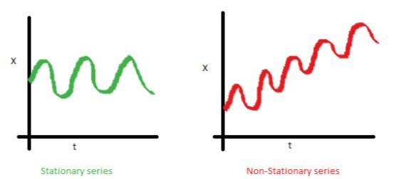
Pola Stationer dan Non-Stationer

Slide 55
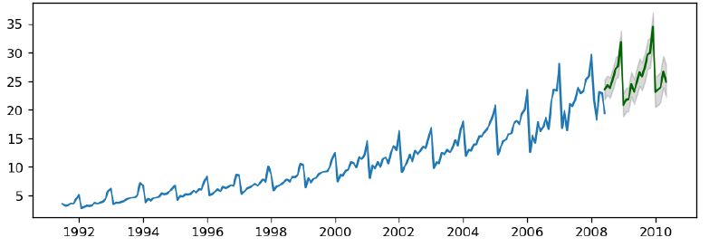
Tidak Stationer pada Pola Musiman

Slide 56
Uji Stationeritas Data
Untuk menguji stasioneritas data dalam analisis deret waktu, dapat digunakan uji Augmented Dickey-Fuller (ADF). Data yang stasioner berarti bahwa statistiknya (seperti rata-rata dan varians) tidak berubah seiring waktu. Jika data tidak stasioner, perlu dilakukan transformasi (seperti diferensiasi) untuk membuatnya stasioner.
H0 (Hipotesis Nol): Data mengandung unit root, yang berarti data tidak stasioner.
H1 (Hipotesis Alternatif): Data tidak mengandung unit root, yang berarti data stasioner.
p-value: Nilai p ini digunakan untuk menguji hipotesis nol. Jika p-value < 0.05, maka kita dapat menolak hipotesis nol dan menyimpulkan bahwa data adalah stasioner.
Kesimpulan :
Jika p-value < 0.05, Anda dapat menolak hipotesis nol dan menyimpulkan bahwa data stasioner.
Jika p-value > 0.05, Anda gagal menolak hipotesis nol dan menyimpulkan bahwa data tidak stasioner.

Slide 57
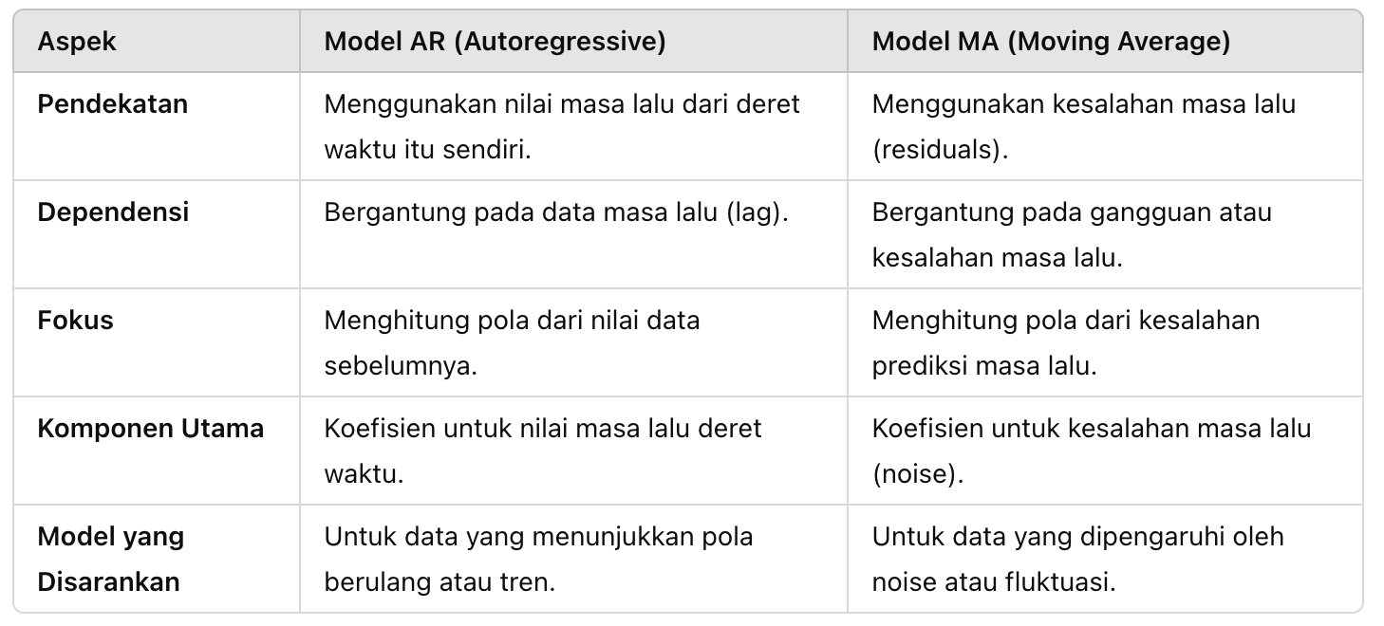
Perbedaan Model AR dan Model MA

Slide 58
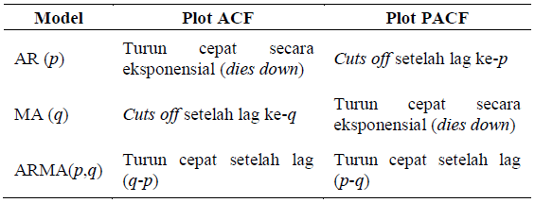
Karakteristik Plot ACF dan PACF

Slide 59
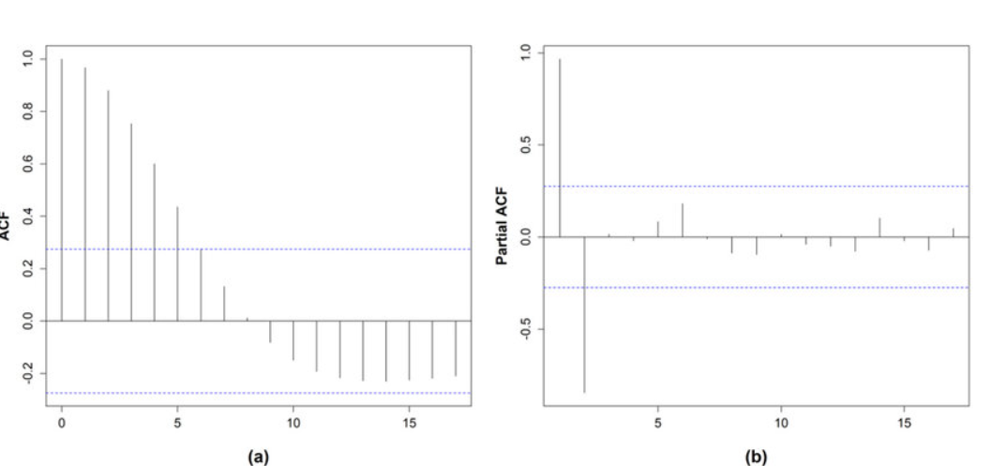
Cut Off

Slide 60
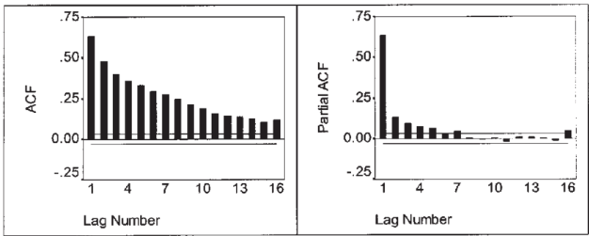
Dies Down

Slide 61

Decompositional Plot

Slide 62

Decompositional Plot

Slide 63

Perbandingan ARIMA dan SARIMA

Slide 64

Plot ACF dan PACF Non Musiman

Slide 65

Plot ACF dan PACF Musiman

Slide 66
Mengidentifikasi Efek Musiman dengan ACF
ACF mengukur korelasi antar data pada lag yang berbeda. Untuk data musiman, pola yang berulang setiap periode tertentu akan terlihat sebagai puncak signifikan pada lag yang kelipatan dari periode musiman.
Contohnya: Jika data memiliki pola musiman dengan periode 12 (misalnya, data bulanan), ACF akan menunjukkan puncak signifikan pada lag 12, 24, 36, dan seterusnya.
Efek musiman sering muncul sebagai pola periodik pada plot ACF, menunjukkan bahwa nilai data pada waktu tertentu berkorelasi kuat dengan nilai data pada waktu.

Slide 67

Perbandingan ARIMA dan ARIMAX

Slide 68


ARIMA dan ARIMAX

Slide 69

Perbandingan SARIMA dan SARIMAX

Slide 70


SARIMA dan SARIMAX

Slide 71
Menentukan Parameter SARIMA
Identifikasi Data
Periksa Musiman: Periksa apakah data memiliki pola musiman, misalnya pola berulang setiap bulan, kuartal, atau tahun. Ini menentukan nilai periode musiman (s).
Ubah Stasioner: Jika data menunjukkan tren atau musiman yang kuat, lakukan differencing:
Non-musiman differencing (d): Lakukan jika data menunjukkan tren non-musiman.
Musiman differencing (D): Lakukan jika pola musiman terlihat tetapi data belum stasioner.
Tentukan Parameter Non-musiman (p,d,q)
Plot ACF dan PACF:
ACF:
Jika ada penurunan yang lambat, data mungkin memerlukan differencing (d>0).
Gunakan pola ACF untuk menentukan MA (q).
PACF:
Gunakan pola PACF untuk menentukan AR (p).
Cobalah Nilai Kecil: Biasanya ppp dan qqq dimulai dari nilai kecil (0, 1, atau 2) dan ditingkatkan sesuai kebutuhan.

Slide 72
Menentukan Parameter SARIMA
3. Tentukan Parameter Musiman (P,D,Q,s)
ACF dan PACF pada Lag Musiman:
Periksa ACF untuk lag yang merupakan kelipatan dari periode musiman (s).
Puncak signifikan pada lag s,2s,3s, dst., menunjukkan efek musiman.
Gunakan ACF untuk menentukan Q (musiman MA) dan PACF untuk menentukan P (musiman AR).
Musiman Differencing (DDD):
Jika data tidak stasioner dalam musiman, coba differencing musiman dengan lag s.
4. Evaluasi Model dengan Kriteria Statistik
Setelah menentukan nilai awal (p,d,q,P,D,Q,s), lakukan evaluasi model:
Kriteria Informasi:
Gunakan AIC (Akaike Information Criterion) atau BIC (Bayesian Information Criterion) untuk memilih model terbaik.
Residunya:
Residual model harus menyerupai white noise (tidak ada pola yang tersisa).
Validasi:
Bandingkan hasil prediksi dengan data aktual untuk memastikan model cocok.

Slide 73

Menentukan Order P dan Q

Slide 74
Uji Asumsi
Ljung-Box Test : Nilai p-value > 0.05 menunjukkan bahwa model sudah baik dalam menangkap autocorrelation, p-value ≤ 0.05 menunjukkan adanya pola yang tidak tertangkap.
Tujuan: Memeriksa apakah residuals menunjukkan autocorrelation.
Interpretasi P-Value:
P-Value > 0.05: Residuals dapat dianggap sebagai white noise, dan model telah menangkap pola dalam data dengan baik.
P-Value ≤ 0.05: Ada bukti bahwa residuals tidak white noise. Model mungkin belum sepenuhnya menangkap pola dalam data, dan mungkin perlu diperbaiki.

Slide 75
Uji Asumsi
Jarque-Bera Test : Nilai p-value > 0.05 menunjukkan bahwa residuals mengikuti distribusi normal, p-value ≤ 0.05 menunjukkan adanya deviasi dari normalitas.
Tujuan: Memeriksa apakah residuals mengikuti distribusi normal.
Interpretasi P-Value:
P-Value > 0.05: Residuals dapat dianggap mengikuti distribusi normal.
P-Value ≤ 0.05: Ada bukti bahwa residuals tidak mengikuti distribusi normal. Model mungkin perlu disesuaikan atau dikaji ulang.

Slide 76
Uji Asumsi
Breusch-Pagan Test (Homoskedastisitas) : Nilai p-value > 0.05 menunjukkan bahwa variansi residuals konstan, p-value ≤ 0.05 menunjukkan adanya heteroskedastisitas.
Tujuan: Memeriksa apakah residuals memiliki variansi yang konstan.
Interpretasi P-Value:
P-Value > 0.05: Residuals memiliki variansi yang konstan.
P-Value ≤ 0.05: Ada bukti bahwa residuals tidak memiliki variansi yang konstan. Ini bisa menunjukkan bahwa model mungkin tidak sepenuhnya sesuai dan heteroskedastisitas perlu diperbaiki.

Slide 77
Uji Asumsi
Durbin-Watson Test : Nilai sekitar 2 menunjukkan tidak ada autokorelasi, nilai jauh dari 2 menunjukkan adanya autokorelasi.
Tujuan: Memeriksa apakah residuals mengalami autokorelasi.
Interpretasi P-Value:
Durbin-Watson Statistic:
Nilai sekitar 2 menunjukkan tidak ada autokorelasi.
Nilai lebih mendekati 0 menunjukkan autokorelasi positif.
Nilai lebih mendekati 4 menunjukkan autokorelasi negatif.

Slide 78
Ensamble Methode
Ensemble method pada ARIMA (Auto-Regressive Integrated Moving Average) adalah teknik yang menggabungkan beberapa model ARIMA untuk meningkatkan akurasi prediksi. Alih-alih mengandalkan satu model ARIMA, ensemble method menggabungkan prediksi dari beberapa model untuk menghasilkan prediksi yang lebih robust dan handal.
Beberapa pendekatan ensemble yang bisa digunakan pada model ARIMA antara lain:
Bagging (Bootstrap Aggregating): Menggunakan bootstrap sampling untuk membuat beberapa dataset pelatihan, melatih model ARIMA pada setiap dataset, dan menggabungkan hasil prediksi.
Boosting: Membuat model ARIMA secara berurutan, di mana setiap model baru mencoba untuk mengoreksi kesalahan prediksi dari model sebelumnya.
Stacking: Menggabungkan prediksi dari beberapa model ARIMA dengan menggunakan model lain sebagai meta-model untuk menghasilkan prediksi akhir.

Slide 79
LSTM

Slide 80
FUNDAMENTAL :
RNN DAN LSTM

Slide 81

Contoh Unfolding RNN

Slide 82
Tipe RNN
1. One-to-One
Deskripsi:
Tipe ini adalah jaringan feedforward tradisional.
Setiap input memiliki satu output.
Tidak ada hubungan temporal antar input.
Contoh Aplikasi:
Klasifikasi gambar: Setiap gambar sebagai input menghasilkan satu label (output).
Tugas sederhana seperti klasifikasi biner atau multi-kelas.
2. One-to-Many
Deskripsi:
Satu input menghasilkan serangkaian output.
RNN di sini digunakan untuk menghasilkan urutan output dari satu input.
Contoh Aplikasi:
Pemodelan Musik : Nada awal menghasilkan serangkaian nada berikutnya.

Slide 83
Tipe RNN
3. Many-to-One
Deskripsi:
Beberapa input berurutan menghasilkan satu output.
Semua elemen dalam urutan input diproses untuk membuat keputusan akhir.
Contoh Aplikasi:
Analisis Sentimen : Serangkaian kata (teks) diproses untuk menentukan apakah sentimen positif, negatif, atau netral.
Prediksi Time-Series : Urutan data historis diproses untuk memprediksi nilai tunggal di masa depan.
Klasifikasi Video : Serangkaian frame video digunakan untuk menentukan satu label kategori video.
4. Many-to-Many
Deskripsi:
Urutan input menghasilkan urutan output.
Contoh Aplikasi:
Tugas Speech Recognition : Setiap segmen suara (input) menghasilkan transkripsi teks secara langsung.
Terjemahan Bahasa (Machine Translation) : Kalimat dalam satu bahasa diterjemahkan ke bahasa lain (panjang kalimat bisa berbeda).
Subtitle dari Audio : Urutan audio menghasilkan teks dengan panjang yang berbeda.

Slide 84

Perbandingan RNN dan LSTM

Slide 85

Arsitektur RNN

Slide 86

Arsitektur LSTM

Slide 87
Stacked LSTM
Tidak ada batasan teoretis yang ketat untuk jumlah lapisan LSTM yang dapat ditumpuk dalam arsitektur Stacked LSTM. Namun, dalam praktiknya, jumlah lapisan yang digunakan biasanya bergantung pada beberapa faktor seperti:
Kompleksitas Data: Data yang lebih kompleks mungkin memerlukan lebih banyak lapisan untuk menangkap pola yang lebih dalam.
Kapasitas Komputasi: Menambahkan lebih banyak lapisan meningkatkan kebutuhan komputasi dan memori, sehingga keterbatasan perangkat keras dapat menjadi faktor pembatas.
Overfitting: Terlalu banyak lapisan dapat menyebabkan model overfitting pada data pelatihan, sehingga penting untuk menemukan keseimbangan yang tepat.
Waktu Pelatihan: Lebih banyak lapisan berarti waktu pelatihan yang lebih lama, yang mungkin tidak praktis untuk beberapa aplikasi.

Slide 88

Gated Recurrent Unit (GRU)

Slide 89

Perbandingan RNN, LSTM dan GRU

Slide 90
Perbandingan Optimasi Arsitektur LSTM
Teknik | Deskripsi | Kelebihan | Kekurangan | Penggunaan Umum dalam LSTM
Layer Dropout | Teknik regulasi di mana neuron dinonaktifkan secara acak selama pelatihan untuk mencegah overfitting. | Mencegah overfitting. Meningkatkan generalisasi. Mempercepat pelatihan dengan memaksa model belajar representasi yang lebih robust. | Bisa menyebabkan underfitting jika dropout rate terlalu tinggi. Dapat menambah waktu pelatihan karena memerlukan evaluasi lebih banyak. | Mengurangi overfitting pada data deret waktu yang kompleks dan noisy.

Slide 91
Perbandingan Optimasi Arsitektur LSTM
Teknik | Deskripsi | Kelebihan | Kekurangan | Penggunaan Umum dalam LSTM
Batch Normalization | Menormalkan aktivasi di setiap lapisan untuk menjaga distribusi aktivasi tetap stabil dan meningkatkan kecepatan pelatihan. | Mengurangi internal covariate shift. Mempercepat konvergensi pelatihan. Meningkatkan stabilitas pelatihan. | Tidak cocok untuk data kecil (minibatch size kecil). Membutuhkan perhitungan mean dan varians selama pelatihan dan inference. | Sering digunakan pada LSTM dengan banyak lapisan untuk stabilitas pelatihan.

Slide 92
Perbandingan Optimasi Arsitektur LSTM
Teknik | Deskripsi | Kelebihan | Kekurangan | Penggunaan Umum dalam LSTM
Regularization Techniques (L1, L2) | Teknik untuk menambahkan penalti pada bobot model untuk mencegah overfitting, seperti L1 (Lasso) atau L2 (Ridge) regularization. | Mencegah overfitting dengan menghukum bobot besar. L1 dapat menghasilkan sparse model, L2 dapat meningkatkan generalisasi. | Bisa mengurangi kapasitas model jika nilai penalti terlalu besar. L1 cenderung menghapus beberapa fitur secara total. | Digunakan pada model LSTM dengan dimensi tinggi dan data sparse.

Slide 93
Perbandingan Optimasi Arsitektur LSTM
Teknik | Deskripsi | Kelebihan | Kekurangan | Penggunaan Umum dalam LSTM
Adam (Adaptive Moment Estimation) | Optimizer yang menggabungkan keuntungan dari AdaGrad dan RMSProp, dengan menggunakan rata-rata momentum untuk gradien dan kuadrat gradien. | Menyesuaikan learning rate untuk setiap parameter secara adaptif. Baik untuk dataset besar dan model kompleks. Konvergensi yang cepat. | Terkadang bisa mengalami masalah saat learning rate terlalu kecil. Memori yang dibutuhkan lebih banyak dibandingkan metode lainnya. | Optimizer default yang sangat populer untuk LSTM karena kemampuannya dalam menangani masalah dengan banyak parameter.

Slide 94
Perbandingan Optimasi Arsitektur LSTM
Teknik | Deskripsi | Kelebihan | Kekurangan | Penggunaan Umum dalam LSTM
RMSProp (Root Mean Square Propagation) | Optimizer yang menyesuaikan learning rate untuk setiap parameter berdasarkan rata-rata kuadrat gradien. | Menjaga kestabilan pelatihan dengan mengatur learning rate secara dinamis. Lebih stabil dibandingkan dengan SGD pada model deep learning. | Memerlukan pengaturan parameter yang hati-hati. Kurang efisien pada model dengan jumlah parameter yang sangat besar dibandingkan Adam. | Sering digunakan untuk model LSTM dalam tugas-tugas dengan data deret waktu atau masalah yang membutuhkan stabilitas lebih.

Slide 95
Evaluation Model

Slide 96




Evaluation Model

Slide 97




Evaluation Model

Slide 98

Autokorelasi Positif atau Negatif

Slide 99
Uji Diagnostik
Ljung-Box Test : Nilai p-value > 0.05 menunjukkan bahwa model sudah baik dalam menangkap autocorrelation, p-value ≤ 0.05 menunjukkan adanya pola yang tidak tertangkap.
Tujuan: Memeriksa apakah residuals menunjukkan autocorrelation.
Interpretasi P-Value:
P-Value > 0.05: Residuals dapat dianggap sebagai white noise, dan model telah menangkap pola dalam data dengan baik.
P-Value ≤ 0.05: Ada bukti bahwa residuals tidak white noise. Model mungkin belum sepenuhnya menangkap pola dalam data, dan mungkin perlu diperbaiki.

Slide 100
Uji Diagnostik
Jarque-Bera Test : Nilai p-value > 0.05 menunjukkan bahwa residuals mengikuti distribusi normal, p-value ≤ 0.05 menunjukkan adanya deviasi dari normalitas.
Tujuan: Memeriksa apakah residuals mengikuti distribusi normal.
Interpretasi P-Value:
P-Value > 0.05: Residuals dapat dianggap mengikuti distribusi normal.
P-Value ≤ 0.05: Ada bukti bahwa residuals tidak mengikuti distribusi normal. Model mungkin perlu disesuaikan atau dikaji ulang.

Slide 101
Uji Diagnostik
Breusch-Pagan Test (Homoskedastisitas) : Nilai p-value > 0.05 menunjukkan bahwa variansi residuals konstan, p-value ≤ 0.05 menunjukkan adanya heteroskedastisitas.
Tujuan: Memeriksa apakah residuals memiliki variansi yang konstan.
Interpretasi P-Value:
P-Value > 0.05: Residuals memiliki variansi yang konstan.
P-Value ≤ 0.05: Ada bukti bahwa residuals tidak memiliki variansi yang konstan. Ini bisa menunjukkan bahwa model mungkin tidak sepenuhnya sesuai dan heteroskedastisitas perlu diperbaiki.

Slide 102
AI Project Management

Slide 103

Perbandingan Scrum dan Waterfall

Slide 104
Time Series

Slide 105
Karakteristik Plot ACF dan PACF

Slide 106

Arsitektur LSTM

Slide 107

VARX (Vector Auto-Regressive with Exogenous Variables)
VARX (Vector Auto-Regressive with Exogenous Variables) adalah model statistik yang memperluas model VAR (Vector Auto-Regressive) dengan memasukkan variabel eksogen. Model ini digunakan untuk menganalisis hubungan dinamis antara beberapa variabel endogen (target) dan satu atau lebih variabel eksogen (input tambahan) dari waktu ke waktu.
VARX menggabungkan komponen autoregressive (AR) dari beberapa variabel endogen dengan variabel eksogen. Model ini dapat menangkap pengaruh variabel eksogen terhadap variabel endogen dalam sistem multivariat.

Slide 108

VARMAX (Vector Auto-Regressive Moving-Average with Exogenous Variables)
VARMAX (Vector Auto-Regressive Moving-Average with Exogenous Variables) adalah model statistik yang memperluas model VAR (Vector Auto-Regressive) dengan memasukkan komponen moving average dan variabel eksogen. Model ini digunakan untuk menganalisis hubungan dinamis antara beberapa variabel endogen (target) dan satu atau lebih variabel eksogen (input tambahan) dari waktu ke waktu.
VARMAX menggabungkan komponen autoregressive (AR), moving average (MA), dan variabel eksogen (X) untuk menangkap pola dalam data time series multivariat.
Secara matematis, model VARMAX(p, q) dengan p sebagai lag order untuk komponen AR dan q sebagai lag order untuk komponen MA

Slide 109
Menangkap Pola Musiman
Buat Variabel Dummy Musiman: Tambahkan kolom dummy untuk setiap periode musiman (misalnya, bulan atau kuartal) ke dalam dataset.
Masukkan Variabel Dummy ke dalam Model: Gunakan variabel dummy musiman sebagai variabel eksogen dalam model VARMAX.

Slide 110
Feed Forward Neural Network

Slide 111

Fungsi Aktivasi

Slide 112

Gradient Descent

Slide 113
Perbandingan RMSE, MSE, MAE, MASE
Aspek | RMSE | MSE | MAE | MASE
Penalti Kesalahan Besar | Memberikan penalti besar pada kesalahan besar karena efek kuadrat | Memberikan penalti lebih besar karena tidak diakar | Penalti kesalahan besar bersifat moderat | Penalti proporsional, diukur relatif terhadap metode naïve
Sensitivitas Outlier | Sangat sensitif | Sangat sensitif | Tidak terlalu sensitif | Sensitif terhadap outlier dalam data asli dan naïve baseline
Interpretasi | Dalam satuan yang sama dengan data asli | Dalam satuan kuadrat dari data asli | Dalam satuan yang sama dengan data asli | Dimensi-netral, membandingkan model dengan naïve baseline
Penggunaan Utama | Digunakan ketika kesalahan besar lebih kritis | Analisis teoretis, kurang intuitif | Evaluasi umum karena interpretasi sederhana | Membandingkan performa model dengan baseline sederhana
Keunggulan | Memberikan perhatian lebih pada kesalahan besar Berguna untuk kasus sensitif | - Matematis sederhana - Membantu analisis optimasi teoretis | - Mudah dipahami - Tidak dipengaruhi skala data - Stabil terhadap outlier kecil | - Skalabel - Cocok untuk deret waktu - Independen dari skala data

Slide 114
Perbandingan RMSE, MSE, MAE, MASE
Aspek | RMSE | MSE | MAE | MASE
Kekurangan | - Sensitif terhadap outlier - Tidak robust | - Sensitif terhadap outlier - Tidak interpretable | - Tidak memberikan penalti besar pada kesalahan besar - Tidak cocok untuk deret waktu | - Membutuhkan baseline naïve untuk dihitung - Bisa kurang intuitif jika baseline buruk
Contoh Aplikasi | - Masalah prediksi deret waktu dengan data sensitif - Forecasting - Model regresi kompleks | - Evaluasi model dalam penelitian akademik | - Evaluasi performa model regresi secara umum - Masalah dengan banyak noise kecil | - Masalah deret waktu - Membandingkan model terhadap metode sederhana

